Slide 1
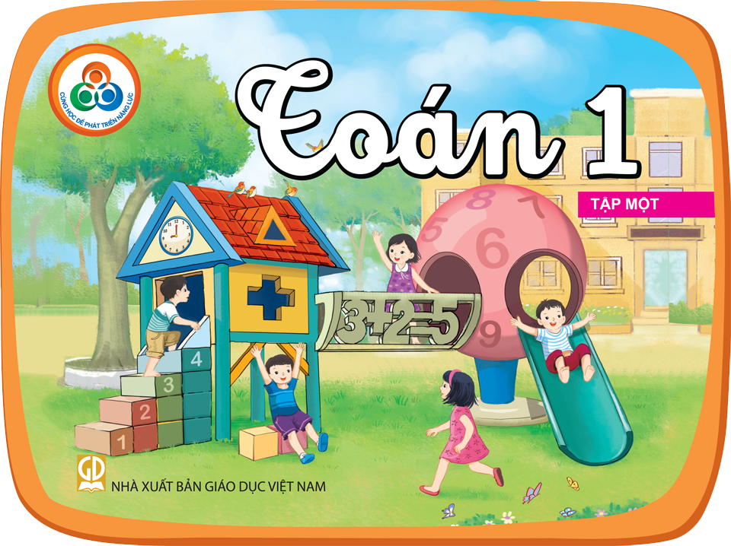

Slide 2
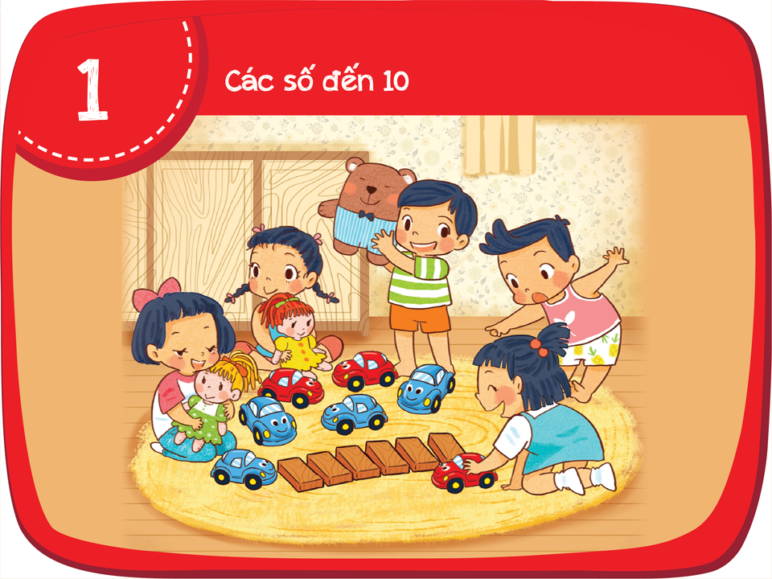
Notes:
Phần Khởi động: Giáo viên tự tổ chức.

Slide 3
Số 0

Slide 4
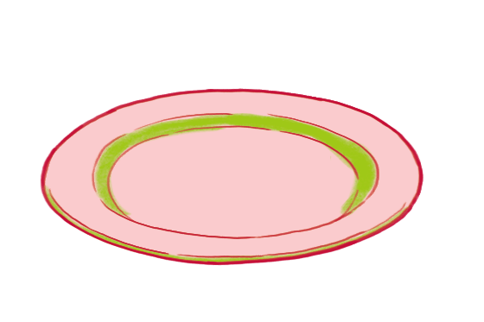
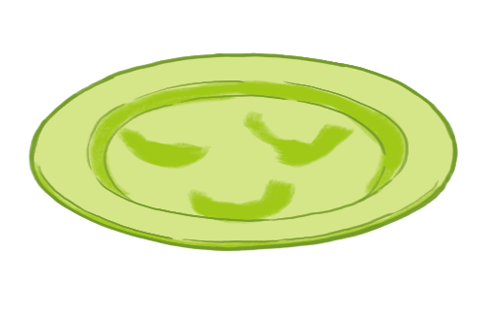
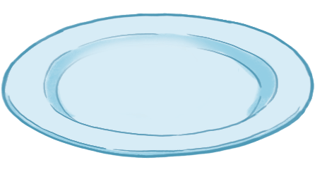
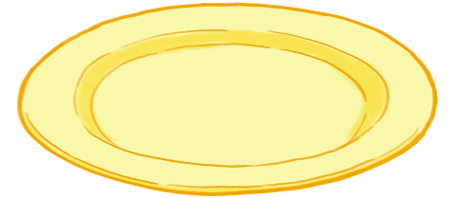
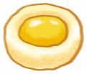
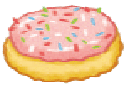
Trên đĩa này không có bánh.
Trên những đĩa này có bánh.
0
3
6
1
không

Slide 5
Trên đĩa này không có bánh.
Trên những đĩa này có bánh.
0
3
6
1
không

Slide 7
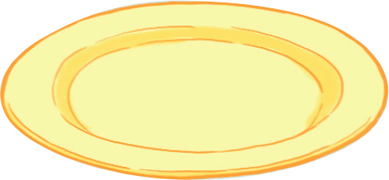
9
0
4
2

Slide 8
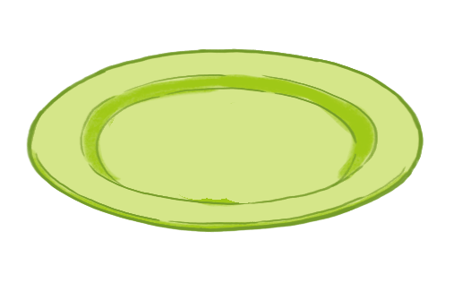
3
1
0
7

Slide 9
5
6
8
0

Slide 10
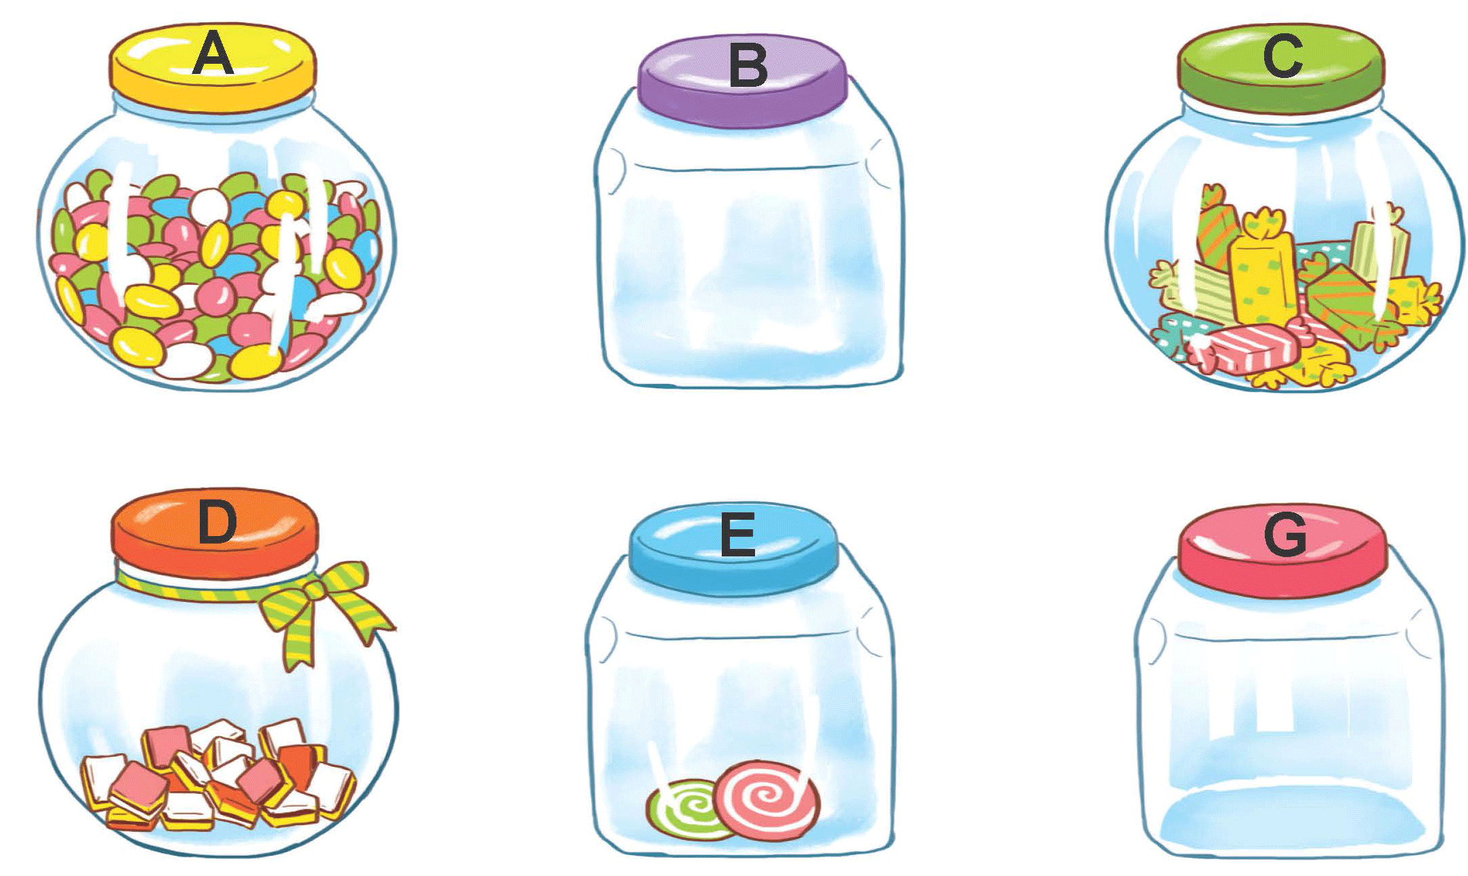
Chỉ ra lọ có số kẹo là 0.

Slide 12
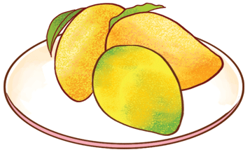
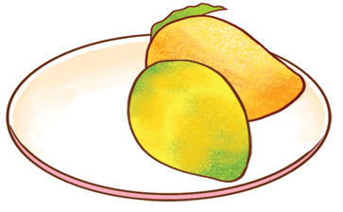
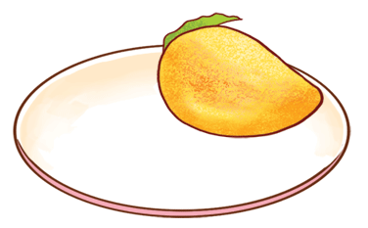
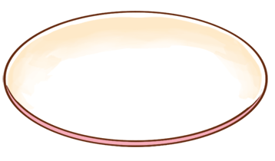
Trả lời câu hỏi.
a. Mỗi đĩa có bao nhiêu quả?
?
?
?
?

Slide 13
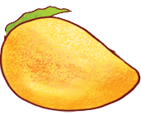
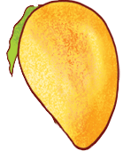
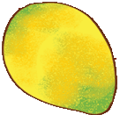
Trả lời câu hỏi.
a. Mỗi đĩa có bao nhiêu quả?
4
?

Slide 14
Trả lời câu hỏi.
a. Mỗi đĩa có bao nhiêu quả?
?
3
2
1
?
0
?

Slide 15
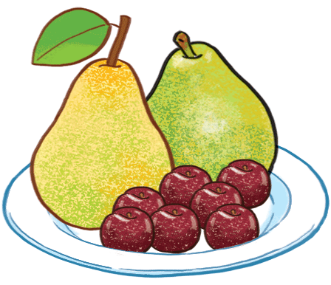
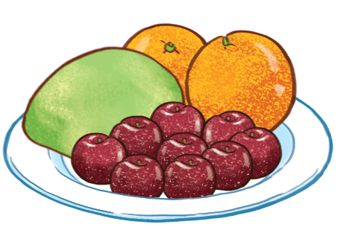
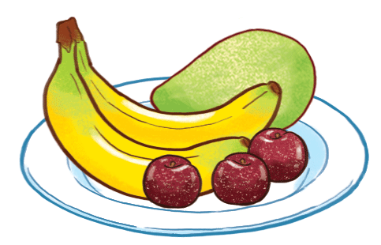
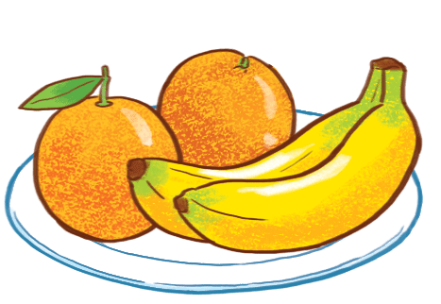
Trả lời câu hỏi.
b. Mỗi đĩa có bao nhiêu quả ?
?
?
?
?

Slide 16
Trả lời câu hỏi.
b. Mỗi đĩa có bao nhiêu quả ?
?
7

Slide 17
Trả lời câu hỏi.
b. Mỗi đĩa có bao nhiêu quả ?
7
?
9
?
?
3
0

Slide 18
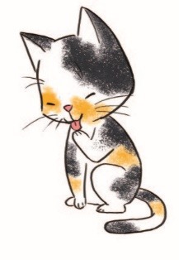
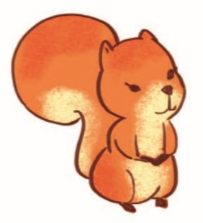
Nhà bạn có nuôi những con vật dưới đây không?
Mỗi loại có bao nhiêu con?

Slide 19
!

